Slide 1


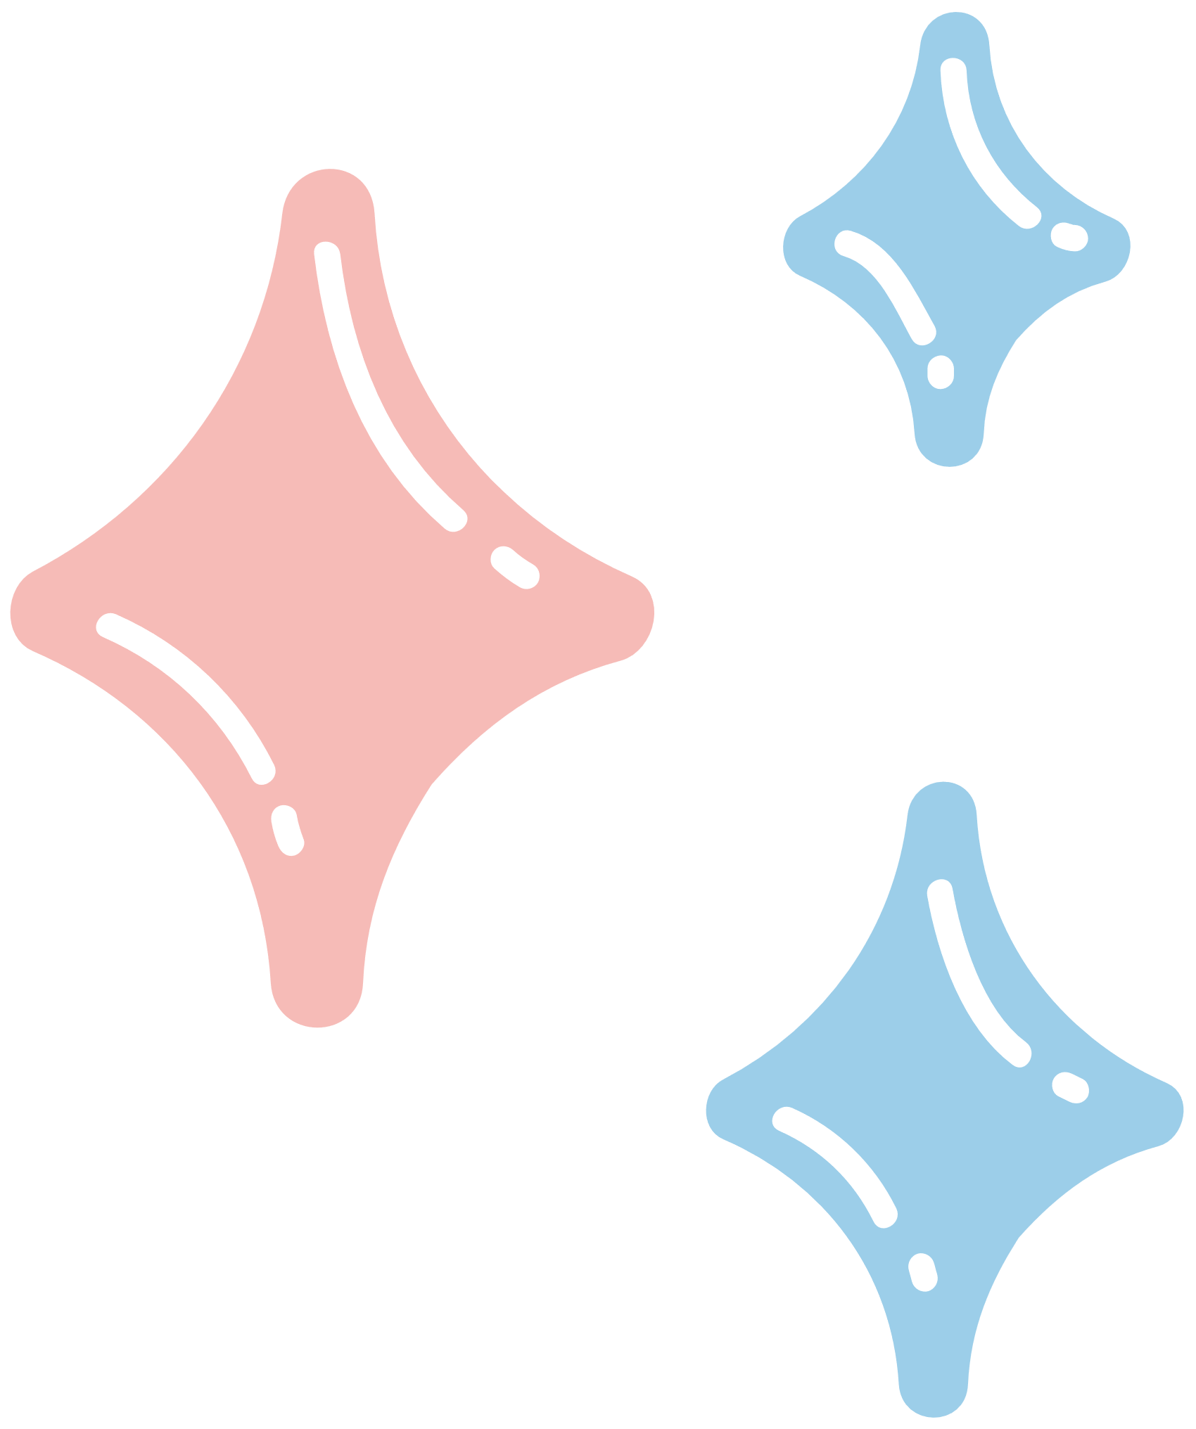


CHÀO MỪNG THẦY CÔ VÀ CÁC EM ĐẾN VỚI TIẾT HỌC

Slide 2

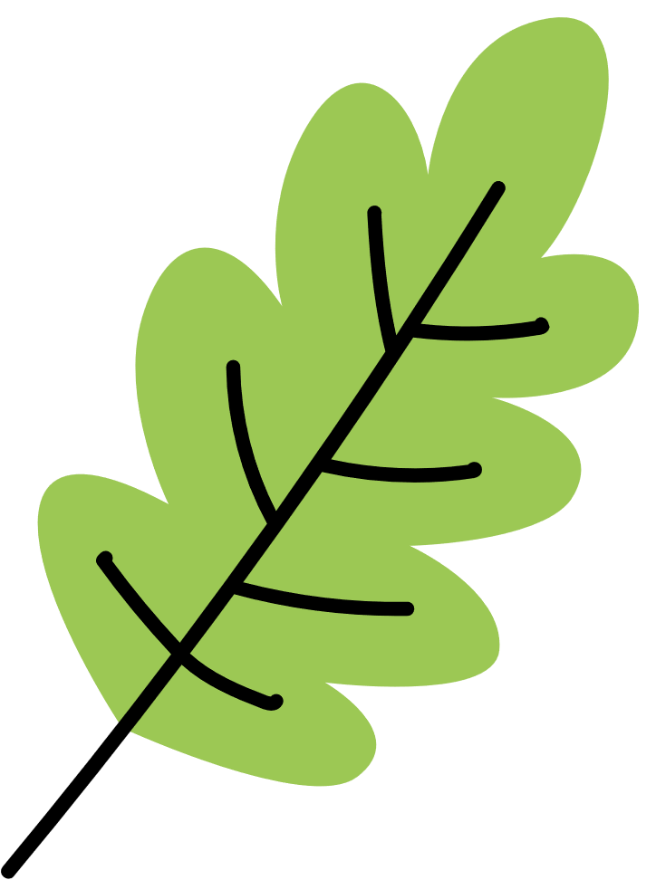
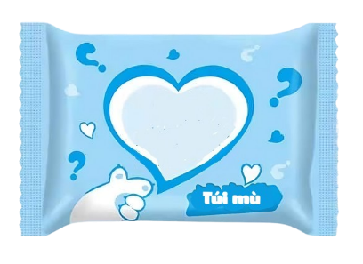
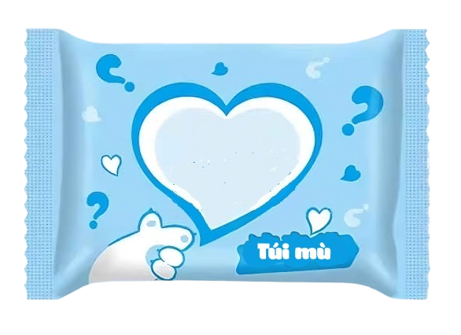





TÚI MÙ MAY MAN

Slide 3


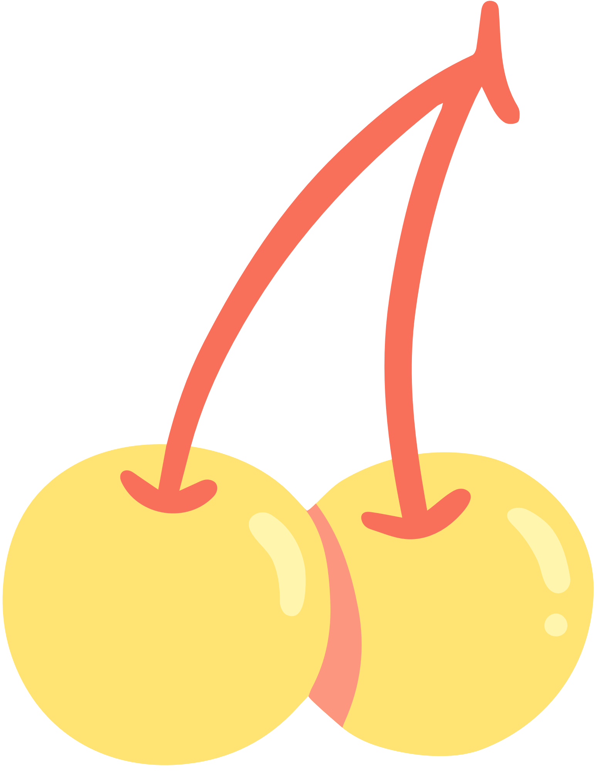


...
Bạn đã
Sẵn sàng chưa

Slide 4
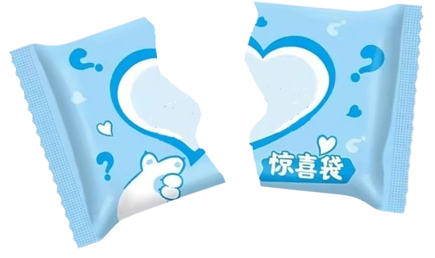
TÚI MÙ MAY MAN
CẠNH
GÓC
CẠNH
1
2
3

Slide 5



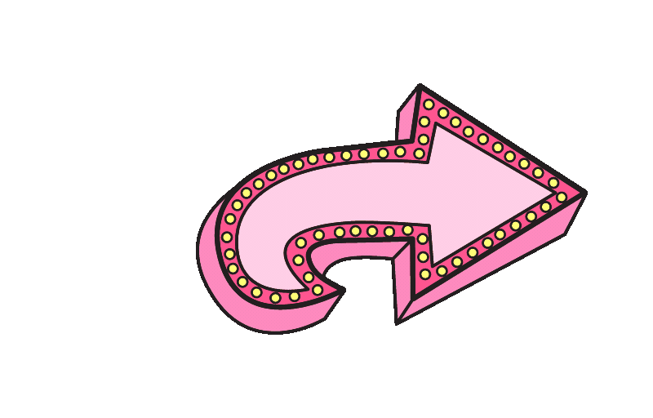
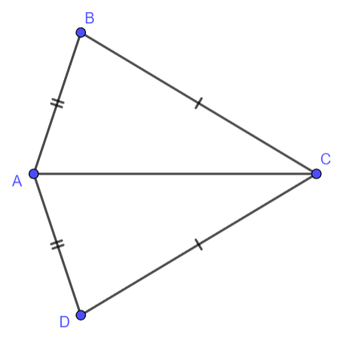





Câu hỏi: Trong hình vẽ sau, tam giác nào bằng tam giác ADC
CÂU 1
Tam giác ACB
Tam giác ABC
Tam giác CAB
Tam giác CBA

Slide 6
CÂU 2
Câu hỏi: Điền từ thích hợp vào chỗ chấm
ba cạnh của tam giác kia
Nếu ba cạnh của tam giác này bằng ………………………….. ………………………….. thì hai tam giác đó bằng nhau.

Slide 7

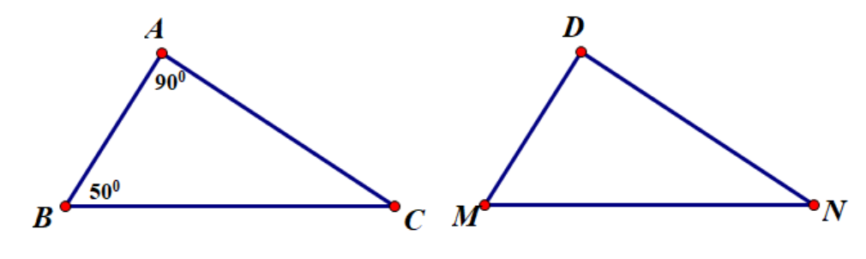




Câu hỏi:
CÂU 3
$$90°$$
$$50°$$
$$40°$$
$$60°$$

Slide 8



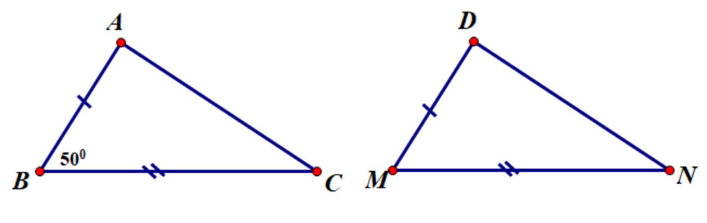
CẠNH
GÓC
CẠNH

Slide 9




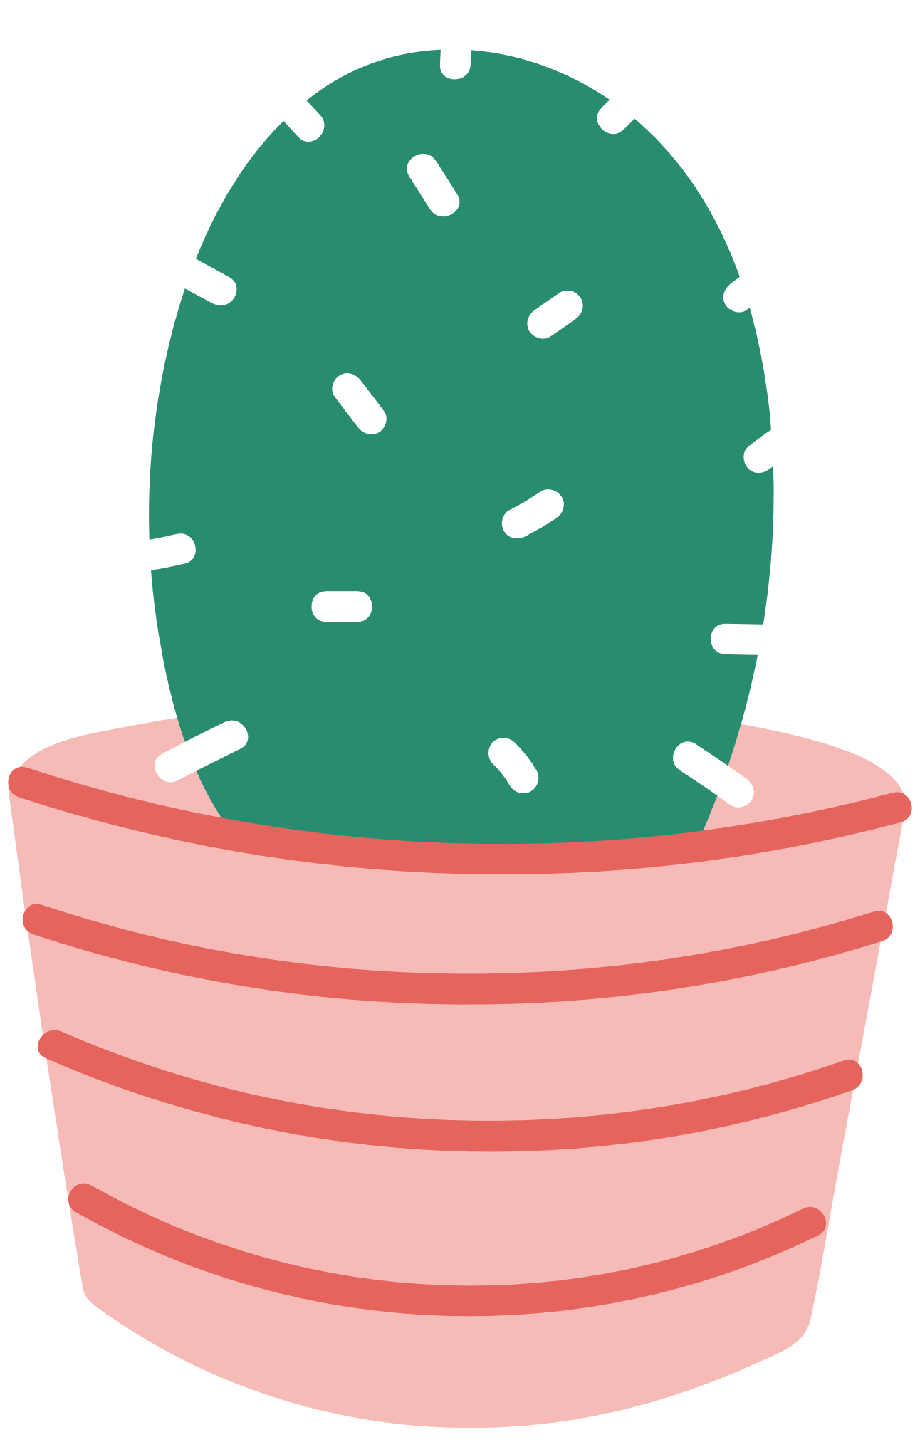
BÀI 14: TRƯỜNG HỢP BẰNG NHAU THỨ HAI VÀ THỨ BA CỦA TAM GIÁC

Slide 10

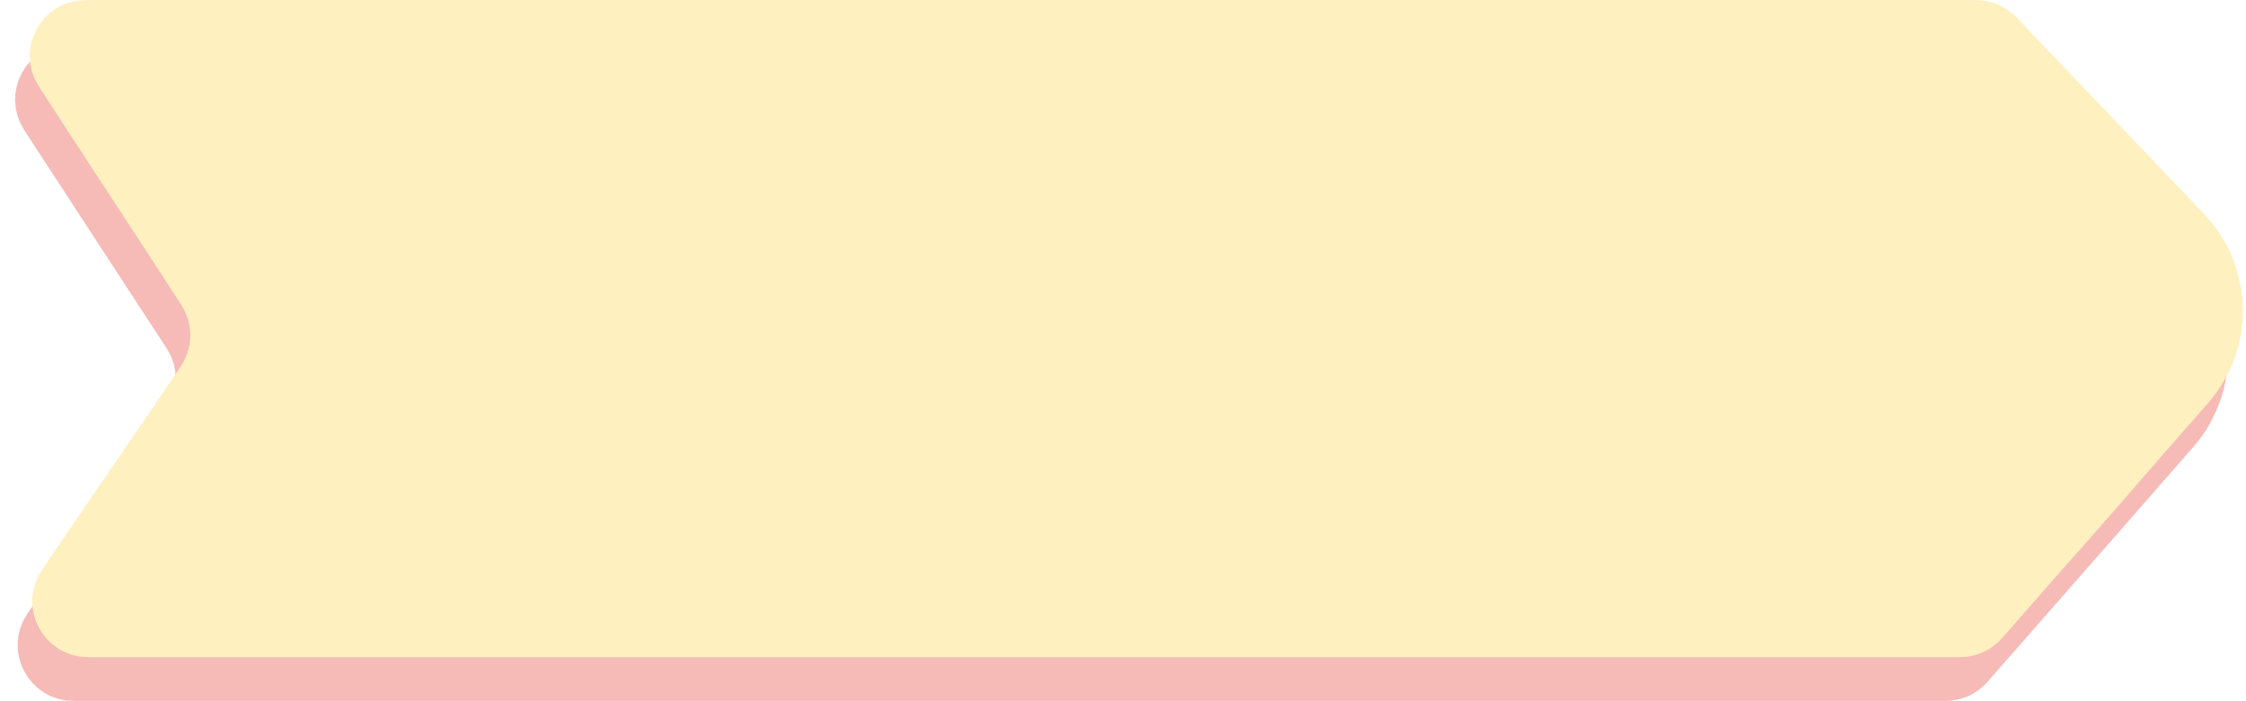
NỘI DUNG BÀI HỌC
01
02
Trường hợp bằng nhau thứ hai của tam giác: cạnh – góc – cạnh.
Trường hợp bằng nhau thứ ba của tam giác: góc – cạnh – góc.

Slide 11
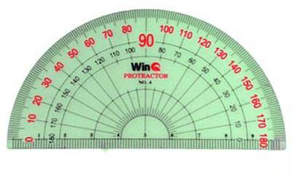
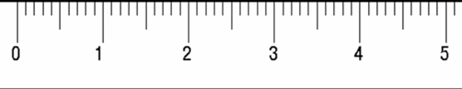

1. TRƯỜNG HỢP BẰNG NHAU THỨ HAI CỦA TAM GIÁC: CẠNH – GÓC – CẠNH (C.G.C)
HĐ1
y
Vẽ $\hat{xAy}=60°$. Lấy điểm $B$ trên tia $Ax$ và điểm $C$ trên tia $Ay$ sao cho: $AB=4 cm$, $AC=3 cm$.
Nối điểm $B$ với điểm $C$ ta được tam giác $ABC$.
C
3cm
60⁰
A
x
4cm
B

Slide 12




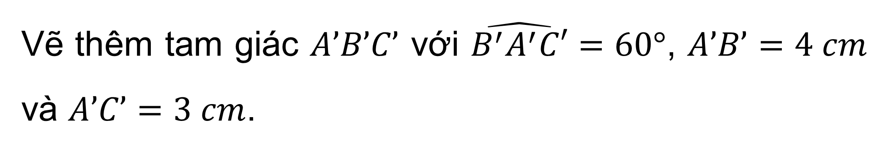
Vẽ thêm tam giác $A’B’C’$ với $\hat{B^{′}A^{′}C′}=60°$, $A’B’=4 cm$ và $A’C’=3 cm$.
HĐ2
TỔ 2:
Vẽ tam giác $A’B’C’$ vào vở
Đo và so sánh BC và B’C’
Nhận xét gì về ABC và A’B’C’
TỔ 1, 3:
Vẽ tam giác $A’B’C’$ ra giấy màu
Cắt và chồng A’B’C’ lên ABC đã vẽ ở trong vở
Nhận xét gì về ABC và A’B’C’

Slide 13


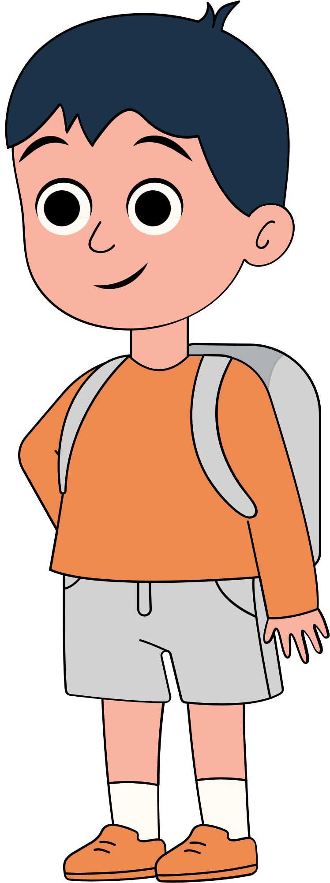
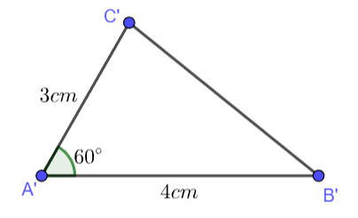
Qua việc đo và so sánh BC và B’C’, rút ra được nhận xét gì về ABC và A’B’C’?
Xét ABC và A’B’C’, có:
AB = A’B’ (gt)
BC = B’C’ (cách đo)
AC = A’C’ (gt)
Vậy ABC = A’B’C’ (c.c.c)

Slide 14
Qua việc cắt và chồng A’B’C’ lên ABC em rút ra được nhận xét gì ?
Sau khi cắt và chồng A’B’C’ lên ABC ta thấy chúng chồng khít lên nhau, chứng tỏ hai tam giác đó bằng nhau.

Slide 15


KIỂM NGHIỆM
C
=
C’
=
3
3
$$60°$$
$$60°$$
A
4
B
A’
4
B’
=
Hai cạnh và góc xem giữa
của ABC
=
Hai cạnh và góc xem giữa
của A’B’C’
ABC = A’B’C’

Slide 16
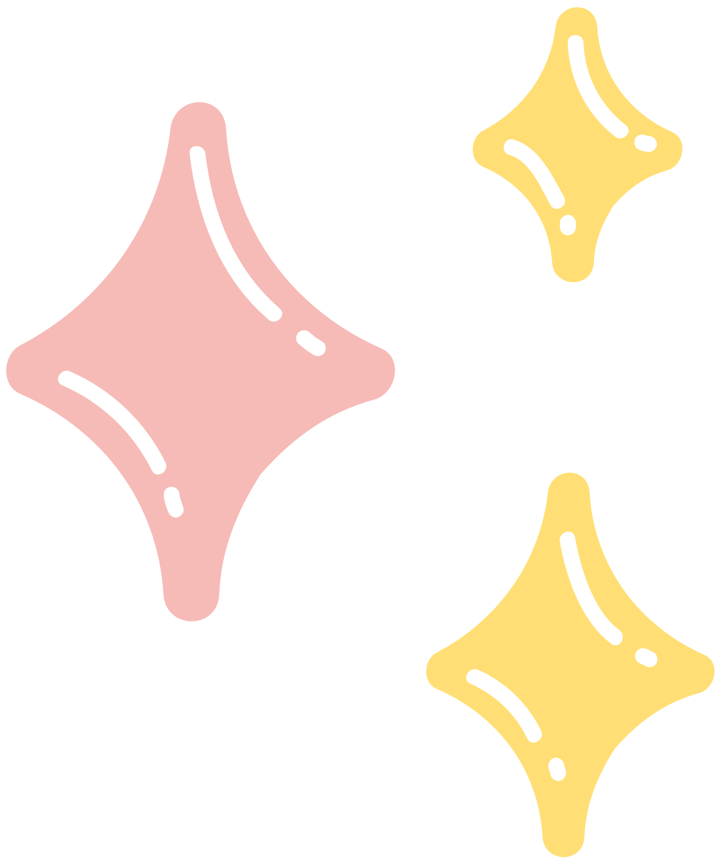
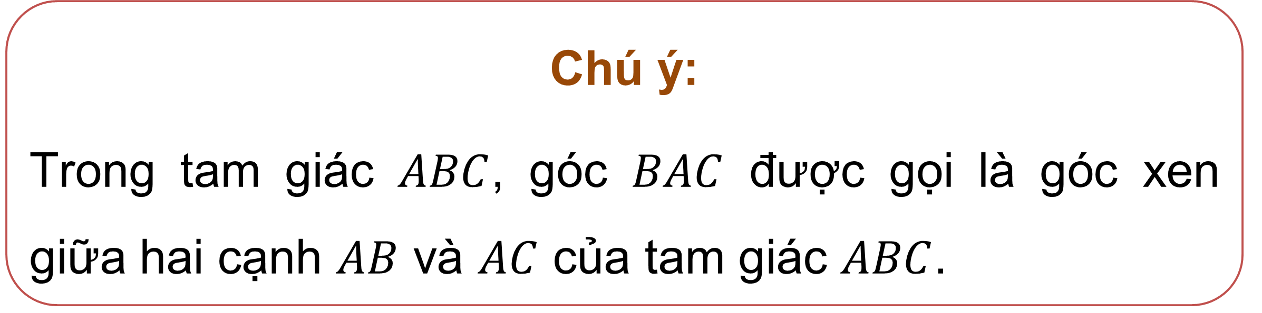
Chú ý:
Trong tam giác $ABC$, góc $BAC$ được gọi là góc xen giữa hai cạnh $AB$ và $AC$ của tam giác $ABC$.
Định lí: Trường hợp bằng nhau cạnh – góc – cạnh (c.g.c)
Nếu hai cạnh và góc xen giữa của tam giác này bằng hai cạnh và góc xen giữa của tam giác kia thì hai tam giác đó bằng nhau.

Slide 17
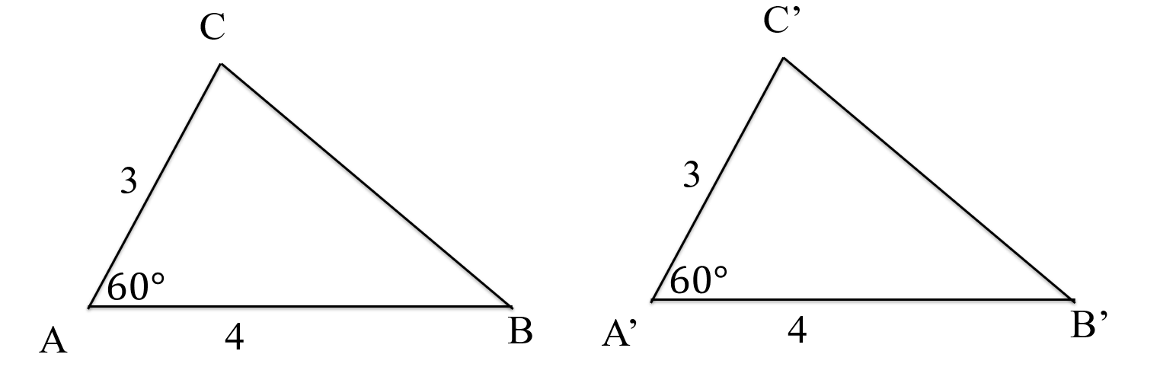
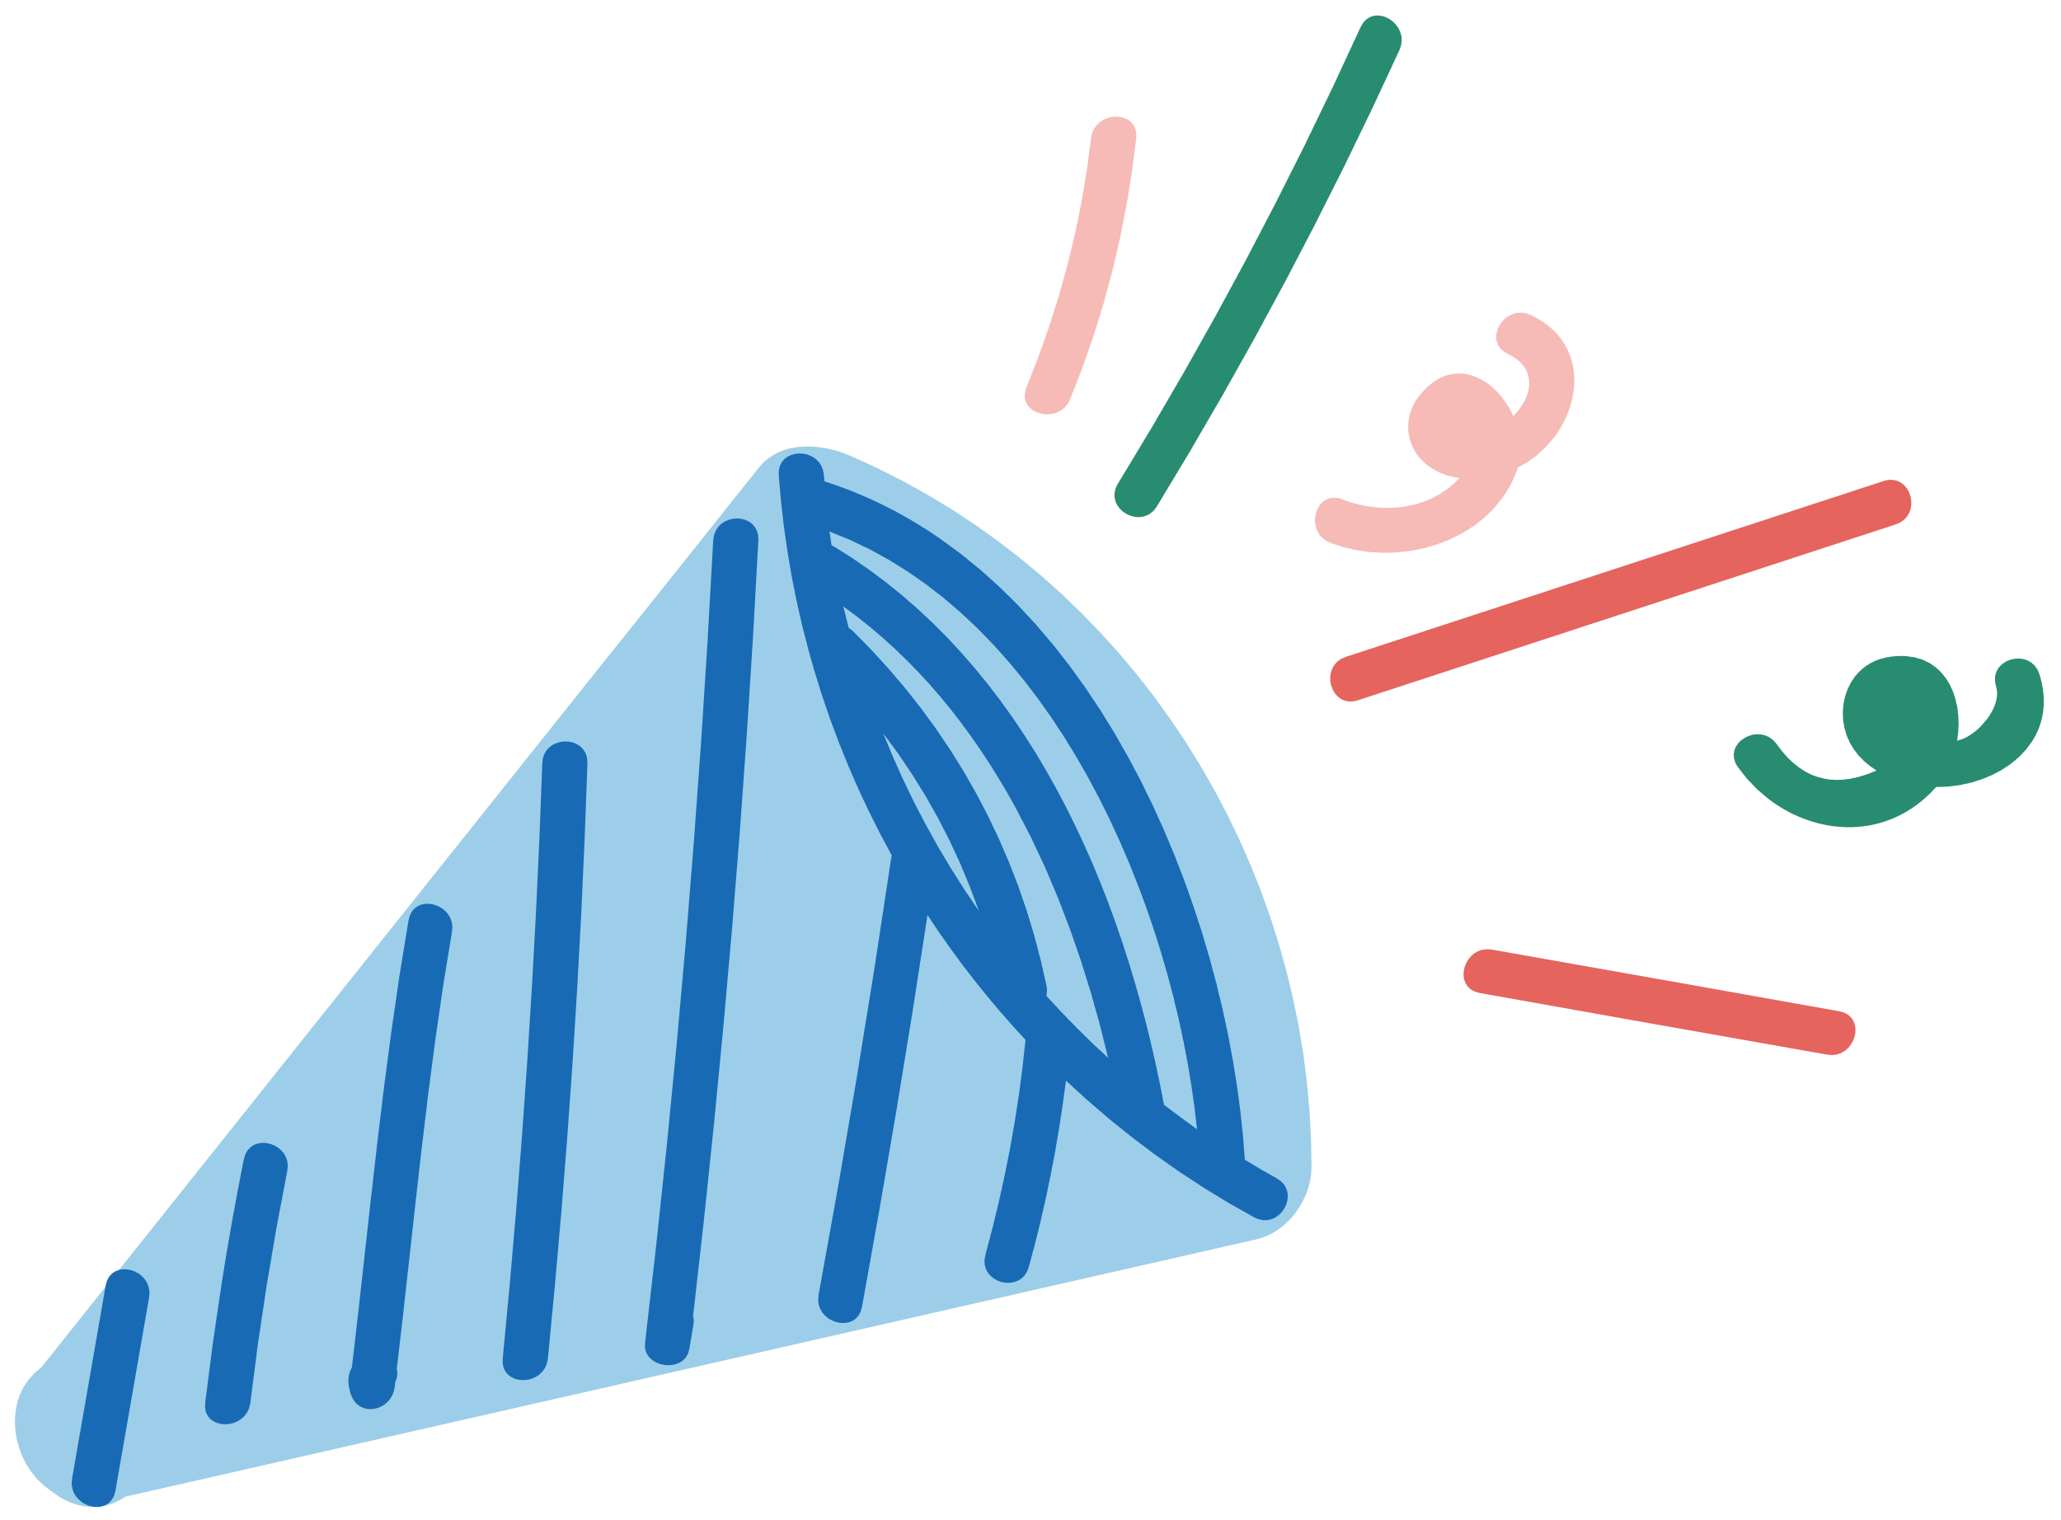
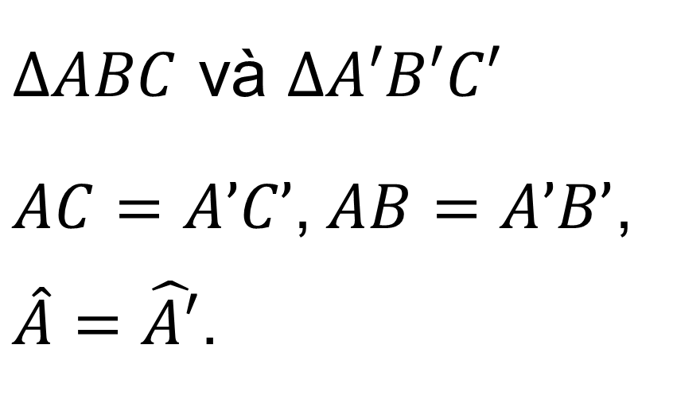
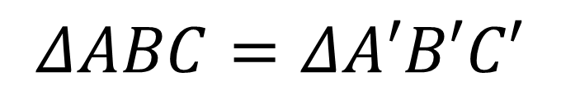
$ΔABC$ và $ΔA′B′C′$
$AC=A’C’$,$AB=A’B’$,
$\hat{A}=\hat{A′}$.
GT
KL
$$ΔABC=ΔA′B′C′$$

Slide 18
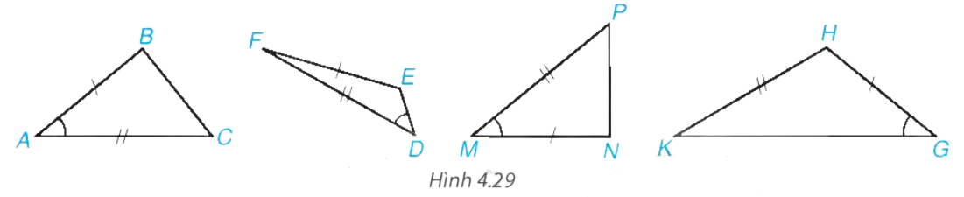

?
Trong Hình 4.29, hai tam giác nào bằng nhau?
$ΔABC=ΔMNP$.

Slide 19
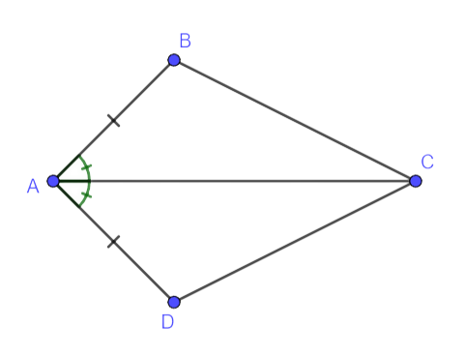


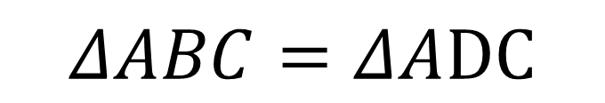
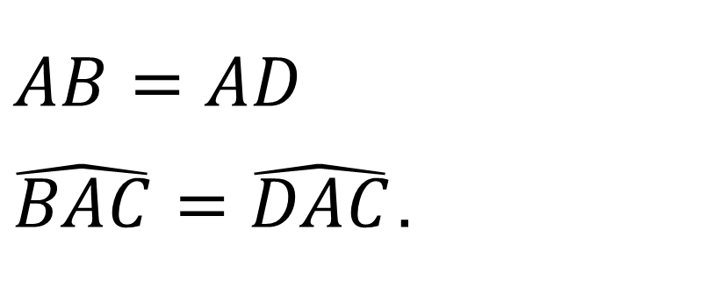

Ví dụ 1
$$AB=AD$$
$\hat{BAC}=\hat{DAC}$.
GT
KL
$$ΔABC=ΔADC$$
Xét hai tam giác $ABC$ và $ADC$ có:
$AB=AD$;
$\hat{BAC}=\hat{DAC}$;
$AC$ là cạnh chung
Vậy $∆ABC=∆ADC$ (c.g.c).

Slide 20
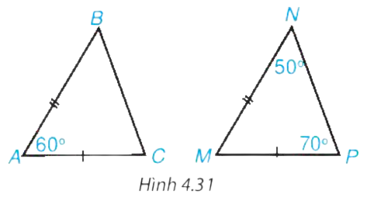
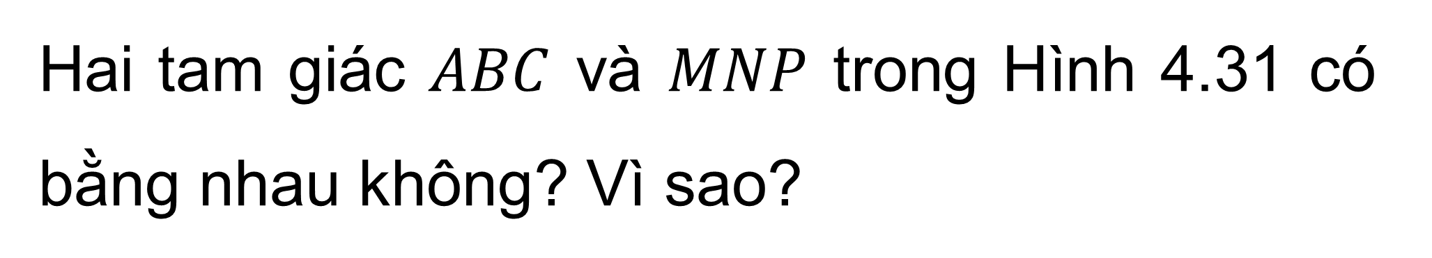
Luyện tập 1
Hai tam giác $ABC$ và $MNP$ trong Hình 4.31 có bằng nhau không? Vì sao?

Slide 21
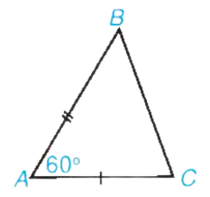
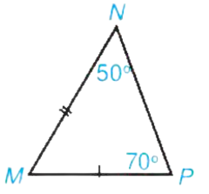

Giải
+) Xét tam giác $MNP$ có:
$\hat{M}=180°−50°−70°=60°$.
mà $\hat{A}=60°$ suy ra $\hat{A}=$ $\hat{M}$
+ Xét hai tam giác $ABC$ và $MNP$ có:
$AB=MN$ (gt)
$\hat{A}=\hat{P}$ (cmt)
$AC=MP$ (gt)
Vậy $ΔABC=ΔMNP$ (c.g.c)

Slide 22

HƯỚNG DẪN VỀ NHÀ
Ghi nhớ kiến thức trong bài.
Hoàn thành bài tập trong SGK bài 4.12 và 4.13.
Chuẩn bị bài kiến thức phần trường hợp bằng nhau thứ 3 của tam giác.

Slide 23
CẢM ƠN QUÝ THẦY CÔ CÁC EM ĐÃ LẮNG NGHE BÀI GIẢNG

Slide 24
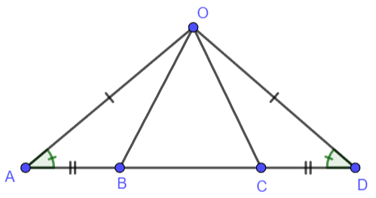

Vận dụng
Cho Hình 4.32, biết $\hat{OAB}=\hat{ODC}$, $OA=OD$ và $AB=CD$. Chứng minh rằng:
a) $AC=DB$
b) $∆OAC=∆ODB$.

Slide 25

Giải
a) $AC=AB+BC=DC+BC=DB$
b) Xét hai tam giác $OAC$ và $ODB$ có:
$AO=DO$
$\hat{A}=\hat{D}$
$AC=DB$ (cmt)
$⇒ΔOAC=ΔODB$ (c.g.c)

Slide 26

II. TRƯỜNG HỢP BẰNG NHAU THỨ BA CỦA TAM GIÁC: GÓC – CẠNH – GÓC (C.G.C)
HĐ3
Vẽ đoạn thẳng $BC=3 cm$. Vẽ hai tia $Bx$ và $Cy$ sao cho $\hat{xBC}=80°$, $\hat{yCB}=40°$.
Lấy giao điểm $A$ của hai tia $Bx$ và $Cy$, ta được tam giác $ABC$.
Dùng thước thẳng có vạch chia đo độ dài hai cạnh $AB$, $AC$ của tam giác $ABC$.

Slide 27
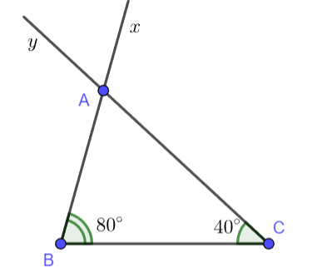
KẾT QUẢ

Slide 28

HĐ4
Vẽ thêm tam giác $A’B’C’$ sao cho $B’C’=3 cm$, $\hat{A^{′}B^{′}C′}=80°$, $\hat{A^{′}C^{′}B′}=40°$.
Dùng thước thẳng có vạch chia hoặc compa so sánh độ dài các cạnh của hai tam giác $ABC$ và $A’B’C’$.
Hai tam giác $ABC$ và $A’B’C’$ có bằng nhau không?

Slide 29
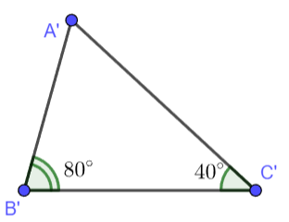
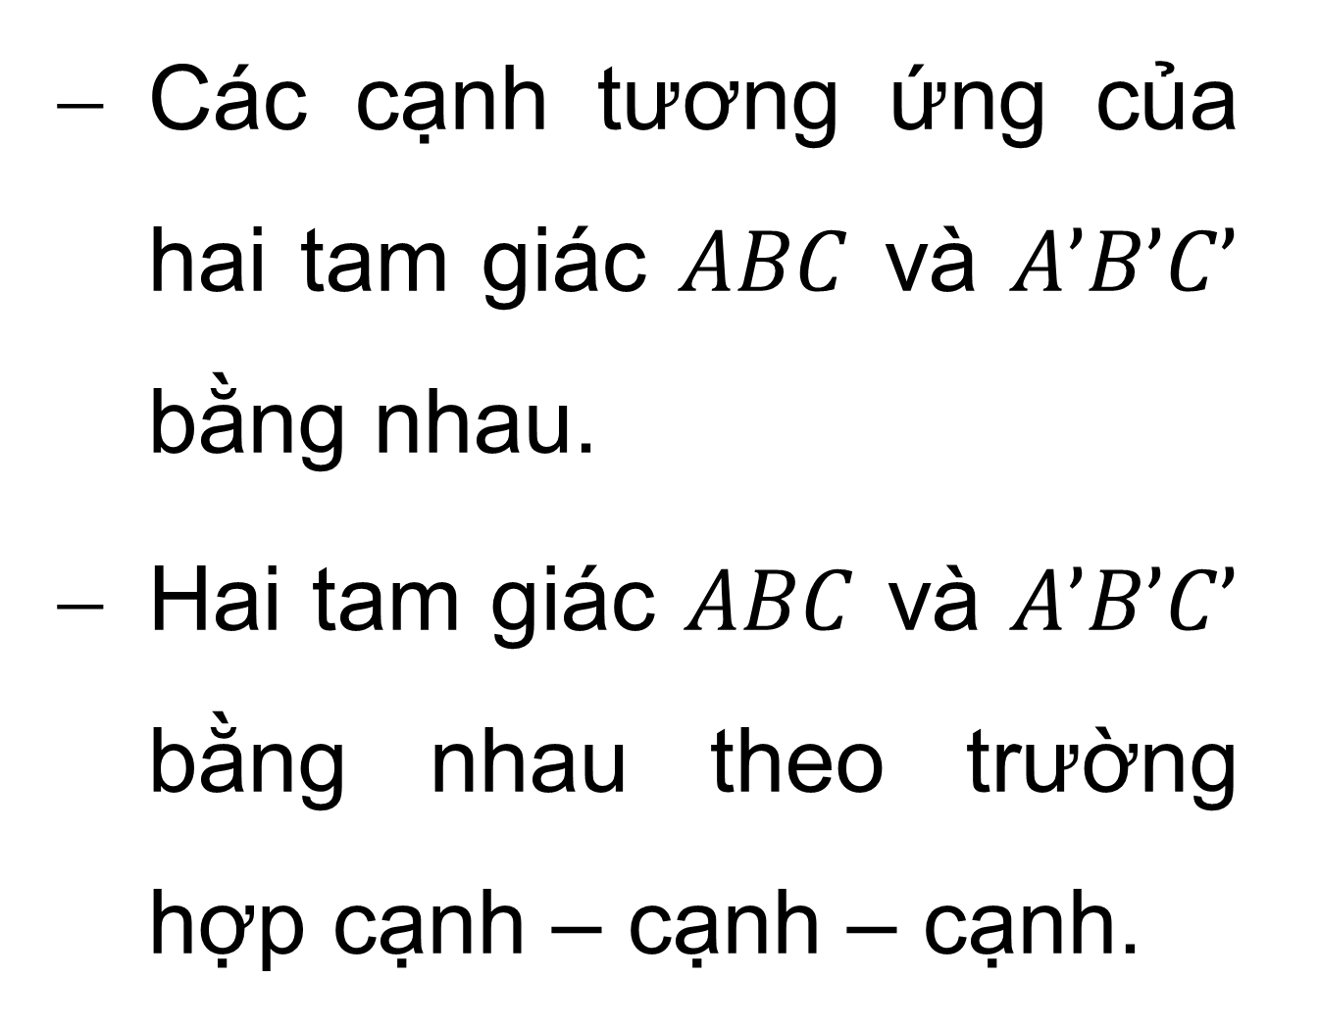
Trả lời
Các cạnh tương ứng của hai tam giác $ABC$ và $A’B’C’$ bằng nhau.
Hai tam giác $ABC$ và $A’B’C’$ bằng nhau theo trường hợp cạnh – cạnh – cạnh.

Slide 30
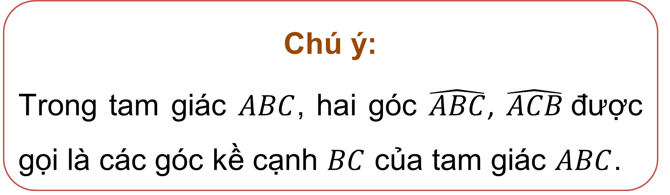
Chú ý:
Trong tam giác $ABC$, hai góc $\hat{ABC}$, $\hat{ACB}$được gọi là các góc kề cạnh $BC$ của tam giác $ABC$.
Định lí: Trường hợp bằng nhau góc – cạnh - góc
Nếu một cạnh và hai góc kề của tam giác này bằng một cạnh và hai góc kề của tam giác kia thì hai tam giác đó bằng nhau.

Slide 31
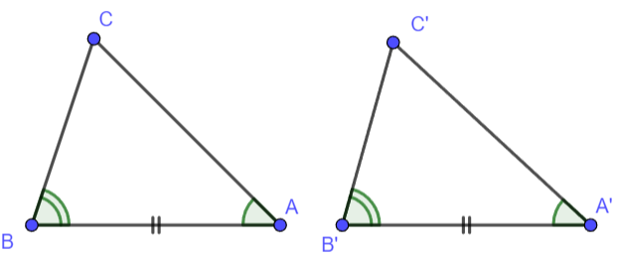
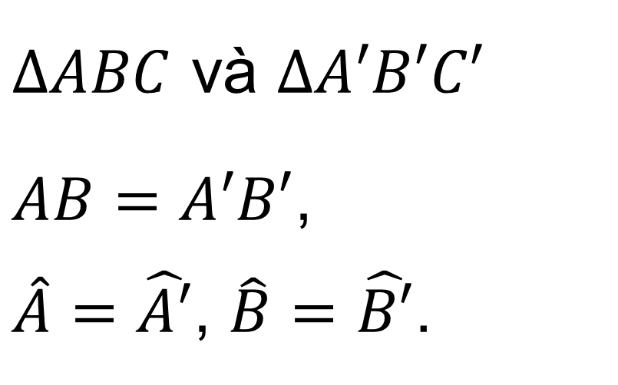
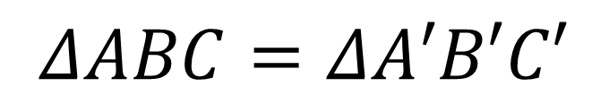
$ΔABC$ và $ΔA′B′C′$
$AB=A′B′$,
$\hat{A}=\hat{A′}$, $\hat{B}=\hat{B′}$.
GT
KL
$$ΔABC=ΔA′B′C′$$

Slide 32


?
Hai tam giác nào trong Hình 4.35 bằng nhau?
$ΔABC=ΔMNP$.

Slide 33


Ví dụ 2
Xét hai tam giác $ABC$ và $DEC$ có:
$\hat{BAC}=\hat{EDC}$ (gt);
$AC=DC$ (gt);
$\hat{BCA}=\hat{ECD}$(đối đỉnh).
Vậy $∆ABC=∆DEC$ (g.c.g).

Slide 34


Luyện tập 2
Chứng minh rằng hai tam giác $ABD$ và $CBD$ trong Hình 4.37 bằng nhau.

Slide 35

Giải
Xét tam giác $ABD$ và $CBD$ có:
$\hat{ABD}=\hat{CBD}$
$BD$ chung
$\hat{ADB}=\hat{CDB}$
$⇒ΔABD=ΔCBD$ (g.c.g)

Slide 36

Thử thách nhỏ
Bạn Lan nói rằng: “Nếu tam giác này có một cạnh cùng một góc kề và góc đối diện tương ứng bằng một cạnh cùng một góc kề và góc đối diện của tam giác kia thì hai tam giác đó bằng nhau”.
Theo em bạn Lan nói có đúng không? Vì sao?

Slide 37

Trả lời
Ta có: $\hat{C}=180°−\hat{A}−\hat{B}=180°−\hat{A′}−\hat{B′}=\hat{C′}$.
Xét tam giác $ABC$ và $A’B’C’$ có:
$\hat{A}=\hat{A′}$
$AC=A’C’$
$\hat{C}=\hat{C′}$
$⇒ΔABD=ΔA′B′C′$ (g.c.g)
Bạn Lan nói đúng.

Slide 38


LUYỆN TẬP
Bài 4.12 (SGK – tr.73) Trong mỗi hình bên (H.4.39), hãy chỉ ra một cặp tam giác bằng nhau và giải thích vì sao chúng bằng nhau.

Slide 39


Giải
$∆ABD=∆CDB$ (c.g.c) vì:
$AB=CD,$
$\hat{ABD}=\hat{CDB}$ (gt),
$BD$ là cạnh chung.
$∆AOD=∆COB$ (c.g.c) vì
$OA=OC$ (gt),
$\hat{AOD}=\hat{COB}$ (đối đỉnh),
$OD=OB$ (giả thiết).

Slide 40



Bài 4.14 (SGK – tr.73) Chứng minh rằng hai tam giác $ADE$ và $BCE$ trong Hình 4.41 bằng nhau.
Giải
$∆ADE$ và $∆BCE$ có:
$\hat{EAD}=\hat{EBC}$,
$EA=EB$ (gt),
$\hat{AED}=\hat{BEC}$ (đối đỉnh).
Do đó $∆ADE=∆BCE$ (g.c.g).

Slide 41

Bài 1: Cho góc $xAy$, lấy điểm $B$ trên tia $Ax$, điểm $D$ trên tia $Ay$ sao cho $AB=AD$. Trên tia $Bx$ lấy điểm $E$, trên tia $Dy$ lấy điểm $C$ sao cho $BE=DC$. Chứng minh rằng $ΔABC=ΔADE$.

Slide 42


Giải
Do $AC=AD+DC$, $AE=AB+BE$
mà $AD=AB$, $DC=BE$ nên $AC=AE$.
Xét $ΔABC$và $ΔADE$có:
$AB=AD$
$DC=BE$
$AC=AE$
$⇒ΔABC=ΔADE$ (c.c.c)

Slide 43


Bài 2: Cho hình vẽ, biết $AB//CD$, $BC//AD$. Hãy chứng minh rằng $AB=CD$, $BC=AD$.

Slide 44

Giải
Vì $AB//CD$ nên $\hat{BAC}=\hat{DCA}$ (so le trong)
Vì $AD//BC$nên $\hat{BCA}=\hat{DAC}$ (so le trong)
Xét $ΔABC$ và $ΔCDA$ có:
$\hat{BAC}=\hat{DCA}$
$AC$ chung
$\hat{BCA}=\hat{DAC}$
$⇒ΔABC=ΔCDA$ (g.c.g)
$⇒AB=CD$ và $BC=AD$

Slide 45

VẬN DỤNG
Bài 4.13 (SGK – tr.73) Cho hai đoạn thẳng $AC$ và $BD$ cắt nhau tại điểm $O$ sao cho $OA=OC$, $OB=OD$ như Hình 4.40.
a) Hãy tìm hai cặp tam giác có chung đỉnh $O$ bằng nhau;
b) Chứng minh rằng $∆DAB=∆BCD$.

Slide 46



Giải
b) $∆DAB$ và $∆BCD$ có:
$\hat{ADB}=\hat{CBD}$ (vì $∆AOD=∆COB)$,
$BD$ là cạnh chung,
$\hat{ABD}=\hat{CDB}$ (vì $∆AOB=∆COD)$.
Do đó $∆DAB=∆BCD$ (g.c.g).
a) $∆AOB=∆COD$ (c.g.c),
và $∆AOD=∆COB$ (c.g.c).

Slide 47

Bài 4.15 (SGK – tr.73) Cho đoạn thẳng $AB$ song song và bằng đoạn thẳng $CD$. Gọi $E$ là giao điểm của hai đường thẳng $AD$ và $BC$. Hai điểm $G$ và $H$ lần lượt nằm trên $AB$ và $CD$ sao cho $G, E, H$ thẳng hàng. Chứng minh rằng:
a) $∆ABE=∆DCE$;
b) $EG=EH$.

Slide 48


Giải
a) $△ABE$ và $△DCE$ có:
$\hat{ABE}=\hat{DCE}$ (hai góc so le trong),
$AB=CD$ (theo giả thiết),
$\hat{BAE}=\hat{CDE}$ (hai góc so le trong).
Do đó $△ABE=△DCE$ (g.c.g).

Slide 49

b) $∆AGE$ và $∆DHE$ có:
$\hat{GAE}=\hat{HDE}$ (hai góc so le trong),
$AE=DE (∆ABE=∆DCE)$,
$\hat{GEA}=\hat{HED}$ (hai góc đối đỉnh).
Do đó $∆AGE=ΔDHE$ (g.c.g),
Suy ra $EG=EH$.

Slide 50
HƯỚNG DẪN VỀ NHÀ
Ghi nhớ kiến thức trong bài.
Hoàn thành bài tập trong SBT.
Chuẩn bị bài Luyện tập chung trang 74.

Slide 51
CẢM ƠN CÁC EM ĐÃ LẮNG NGHE BÀI GIẢNG

